Slide 1
Муниципальное бюджетное дошкольное образовательное учреждение детский сад «Радуга» Тоджинского кожууна Республики Тыва
Годовой отчет старшей и подготовительной группы

Slide 2
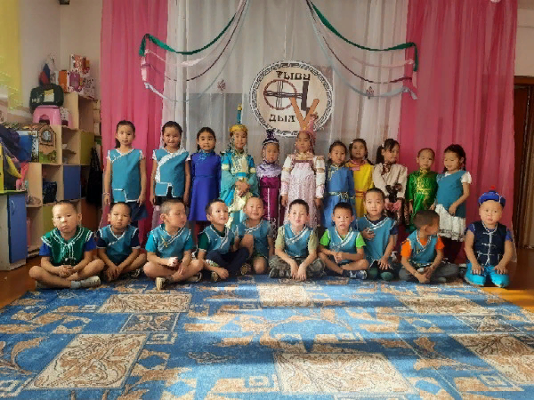
Воспитатель: Чульдум Дан-Хаяа Адаровна Довут Оюмаа Калиновна
Старшая группа «Колокольчики»

Slide 3
Характеристика: В старшей группе «Колокольчики» в начале учебного года было 26 ребёнка, в течение полугодие поступило в группу 2 ребёнка, на конец полугодие группе по списку 28 человек: 13 девочек и 15 мальчиков. Атмосфера в детском коллективе доброжелательная, позитивная. Преобладают партнерские взаимоотношения и совместная деятельность детей. Конфликты между детьми, если и возникают, то быстро и продуктивно разрешаются.

Slide 4
Рабочая программа образовательной деятельности старшей и подготовительной группы «Колокольчики» на 2022-2023 учебный год разработана в соответствии с основной образовательной программой дошкольного образования «От рождения до школы» под редакцией Н. Е. Веракса, Т. С. Комаровой, Э. М. Дорофеевой в соответствии с ФГОС ДО и предусмотрена для реализации образовательной деятельности детьми в возрасте от 5 до 6 лет.

Slide 5
В течении года в детском саду были проведены следующие мероприятия: - «Здравствуй детский сад» - «Осень золотая» - «День тувинского языка» - «Всемирный день прав ребенка» - «День матери» - «День народного единства» - «День пожилых людей» - «Праздник Новый год» - «Масленица» - «Шагаа байырлалы» - «День защитника отечества» - «Тажы- 2023» - «Мини-мисс 2023» - «Международный женский день 8 марта» - «День здоровья» - « День победы » - «День защиты детей» - «До свидания детский сад!»

Slide 6
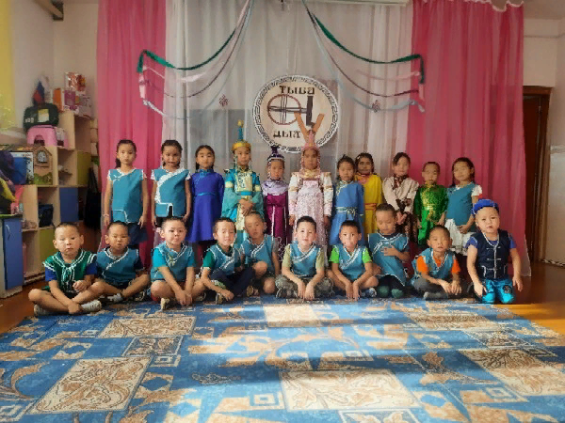
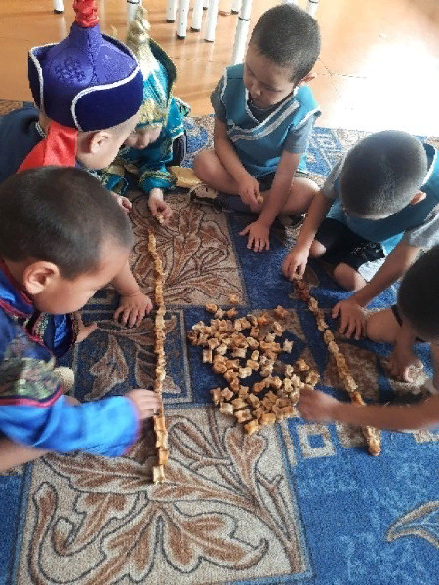
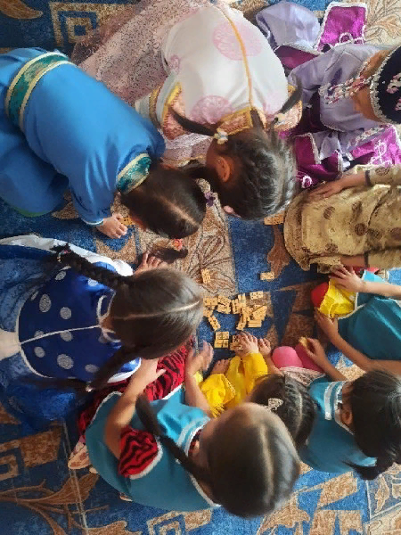
День тувинского языка Цель: продолжать развивать родной язык, как неотъемлемую часть культурного и духовного наследия тувинского народа.

Slide 7
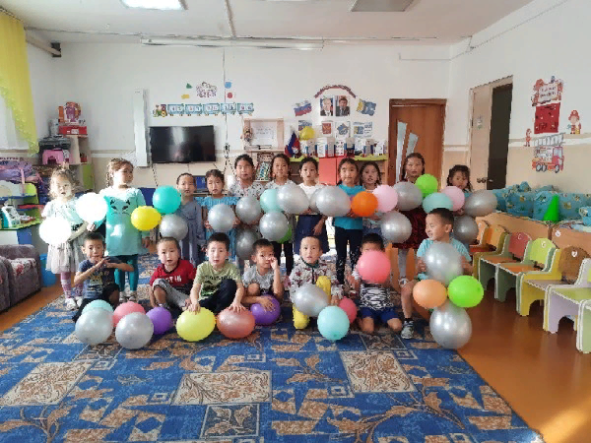
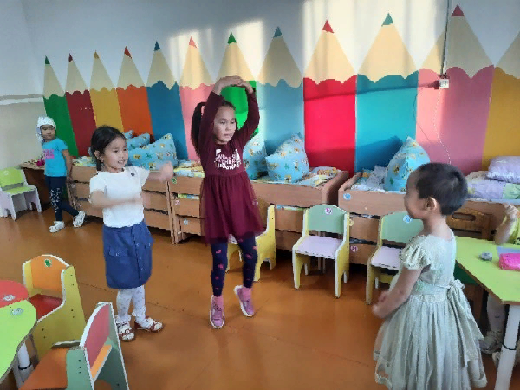
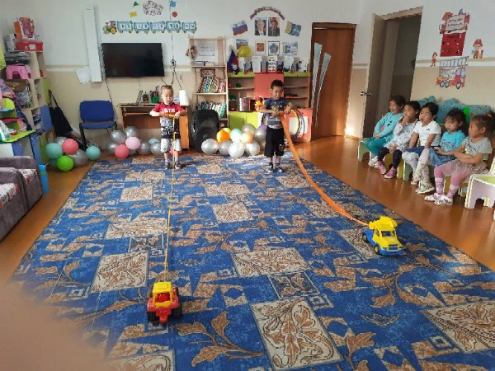
День прав ребенка Цель: обобщить знания детей об основных правах ребенка, донести до сознания детей в доступной форме “Конвенцию о правах ребенка”.

Slide 8
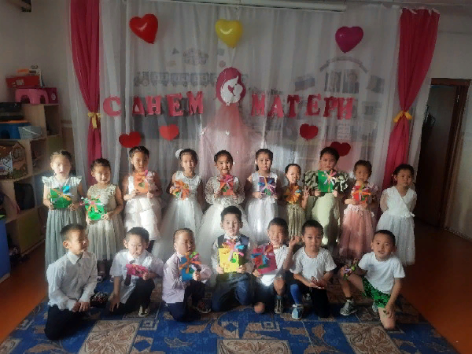
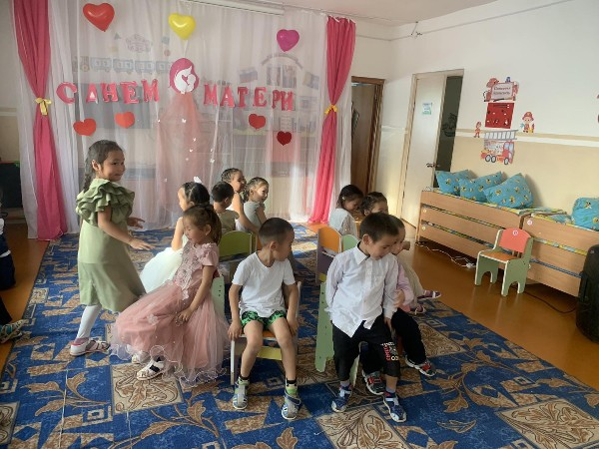
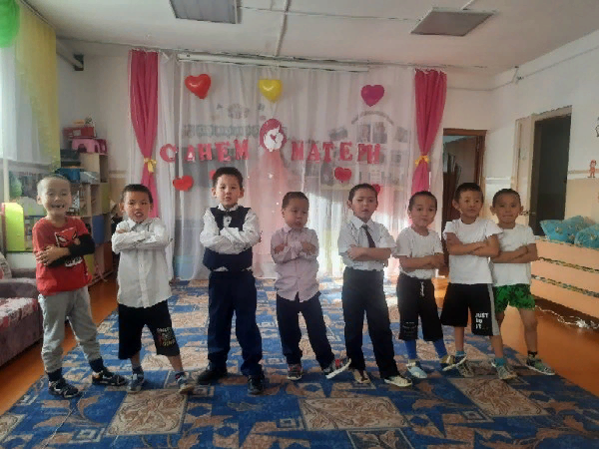
День матери Цель: воспитание чувства любви и уважения к своим мамам.

Slide 9
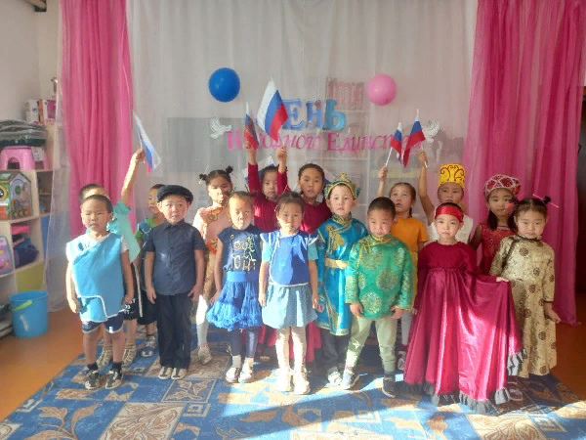
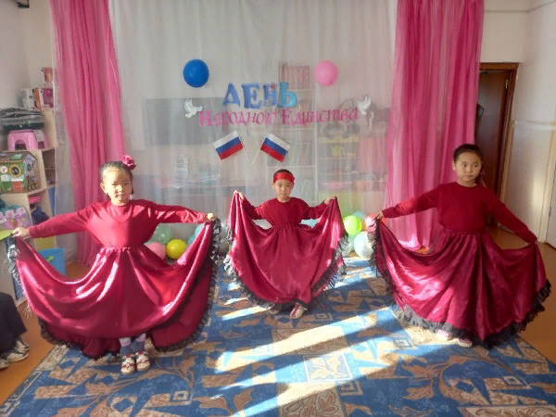
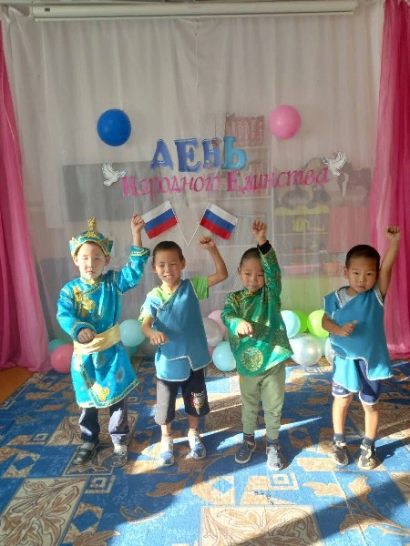
День народного единства Цель: расширение знаний и представлений о России, о народах и национальностях России, об истории возникновения праздника, формирование дружеских отношений в коллективе.

Slide 10
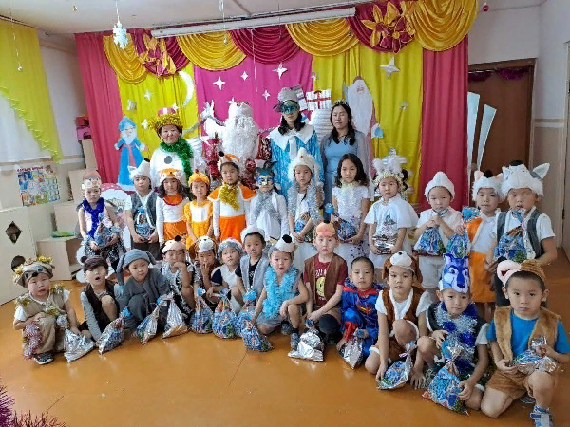
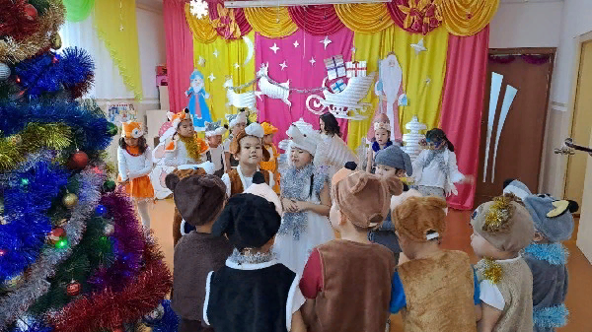
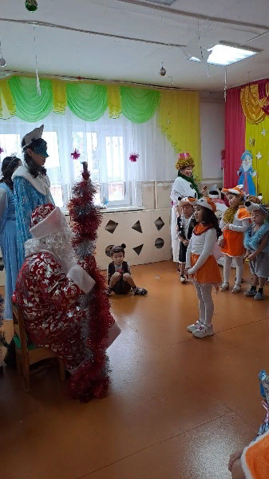
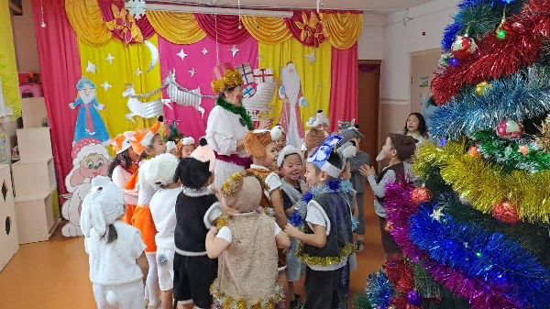
«Харжыгаштын кышкы аргага ужуралдары» Сорулгазы: уругларнын байырланчыг, оорунчуг хей-аьдын бедидип, Чаа-чыл байырлалын сонуургап ада-иелернин садик-биле харылзаазын быжыктырар

Slide 11
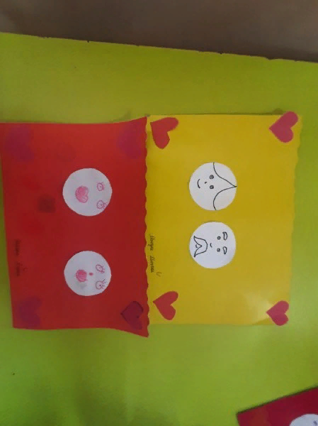
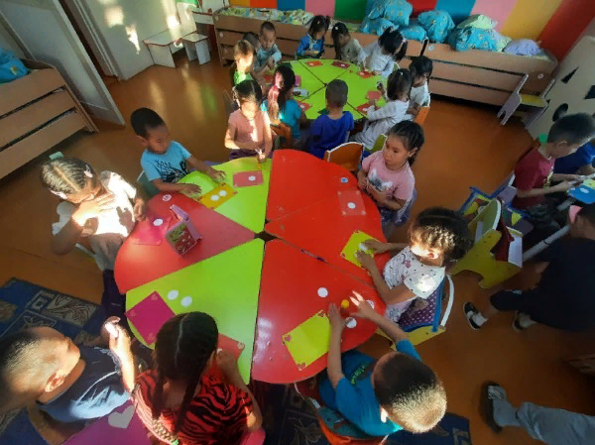
«День пожилых людей» Цель: Воспитание у детей любви и уважения к бабушкам, дедушкам и ко всем пожилым людям.

Slide 12
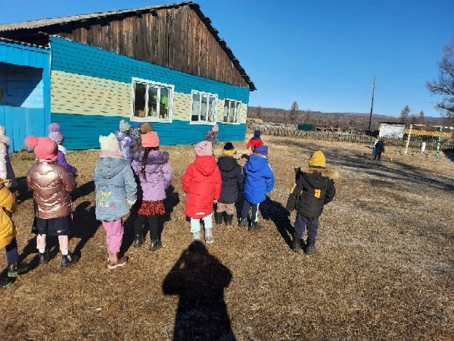
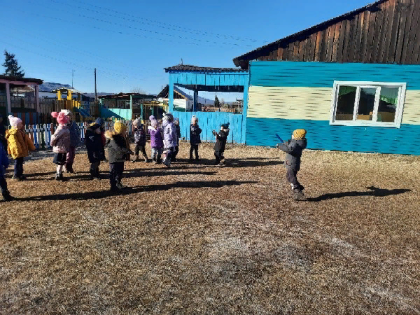
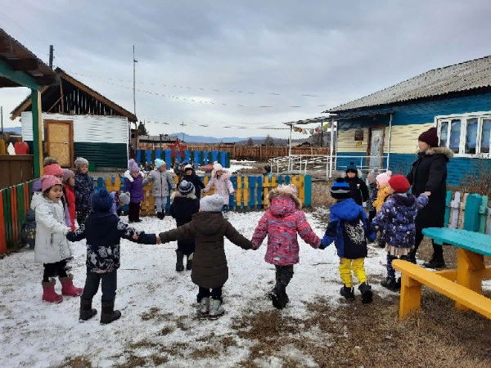
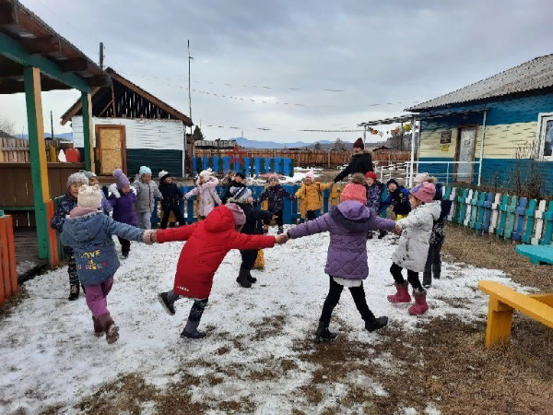
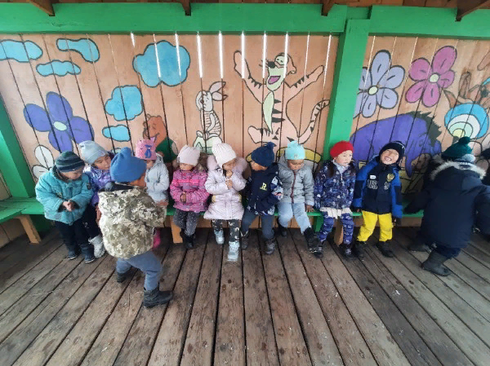
Прогулка Цели:- закреплять знания о взаимосвязи живой и неживой природы; —учить выделять изменения в жизни растений и животных в осеннее время; — формировать представление об осенних месяцах.

Slide 13

Наши работы

Slide 14
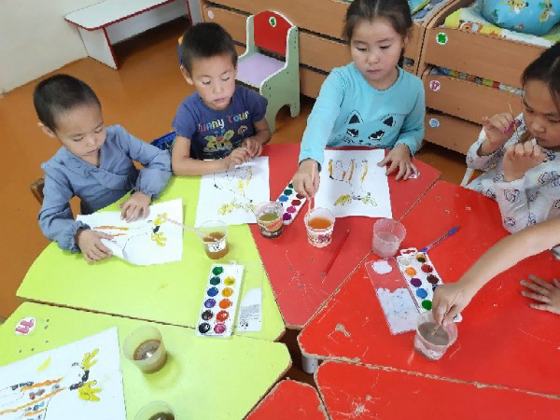
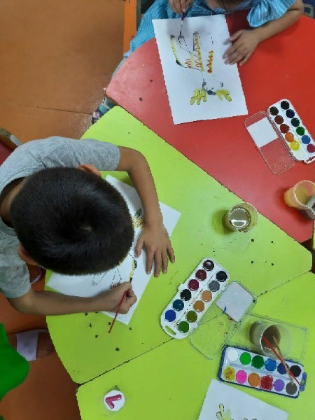
Тема: Роспись олешка. Цель: Формировать умение детей расписывать силуэт игрушки по мотивам дымковской росписи.

Slide 15
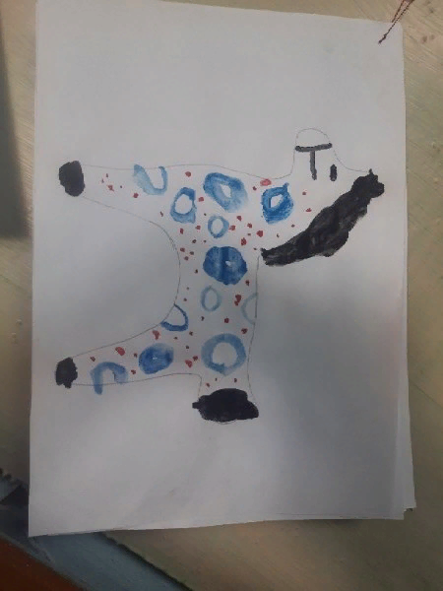
Тема: «Дымковская игрушка» Цель: Создание условия для развития познавательной инициативы дошкольников в процессе знакомства с дымковской игрушкой.

Slide 16
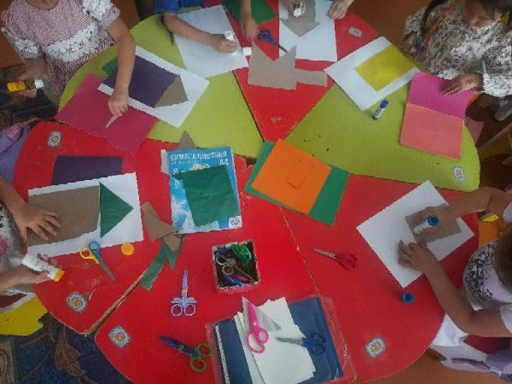
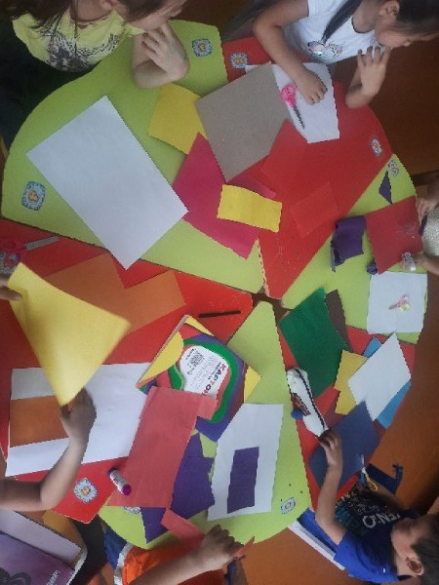
Тема: «Домик» Цель: Продолжать знакомить детей с домами на улицах города; формировать умение резать полоску бумаги по прямой; составлять изображение из частей; создавать в аппликации образ большого дома; воспитывать аккуратность в работе.

Slide 17
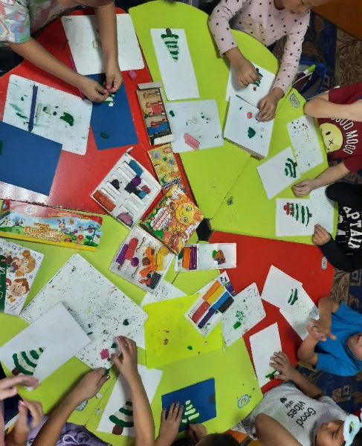
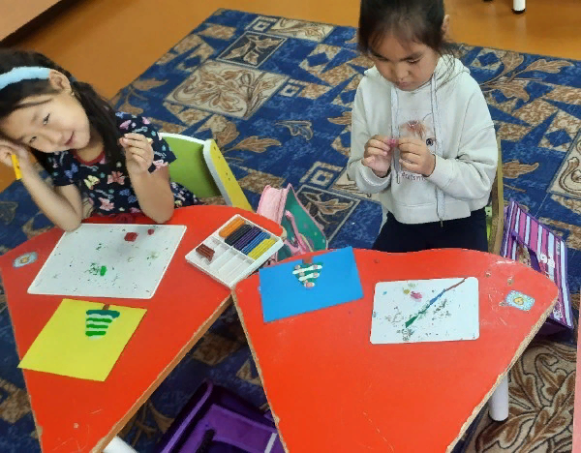
Тема: Елочка Цель: продолжать научить детей технике нетрадиционной лепки (пластилинография) создавать изображение ели, работать стекой, нанося насечки для придания ощущения «колючести» ели, приемы прямого раскатывания.

Slide 18
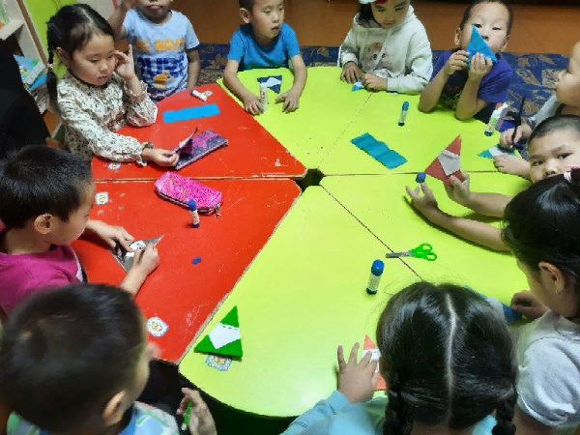
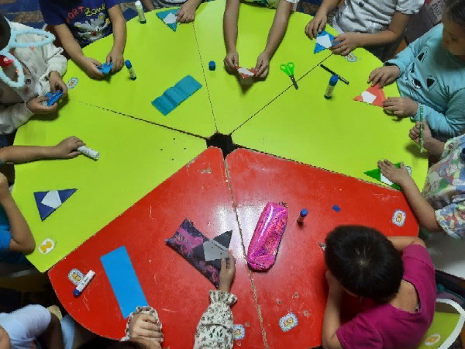
Техника оригами «Дед мороз»

Slide 19
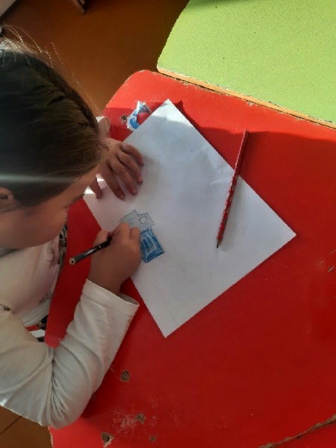
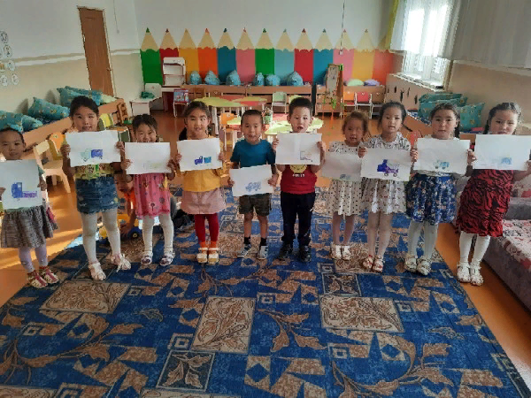
Тема: Грузовые машины

Slide 20
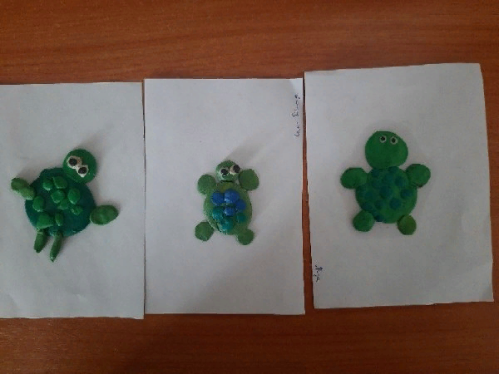
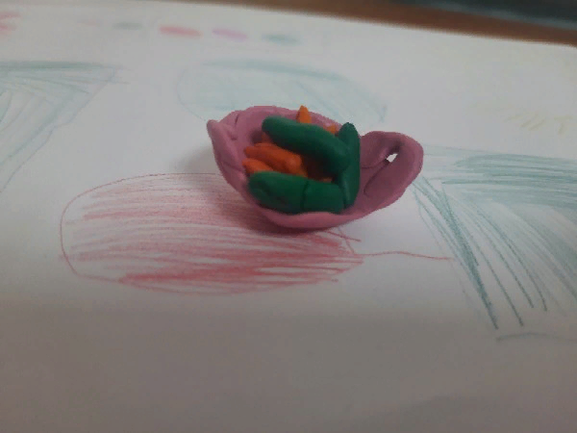
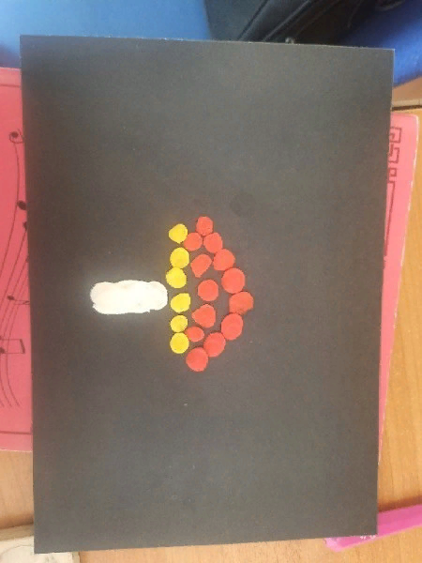

Slide 21
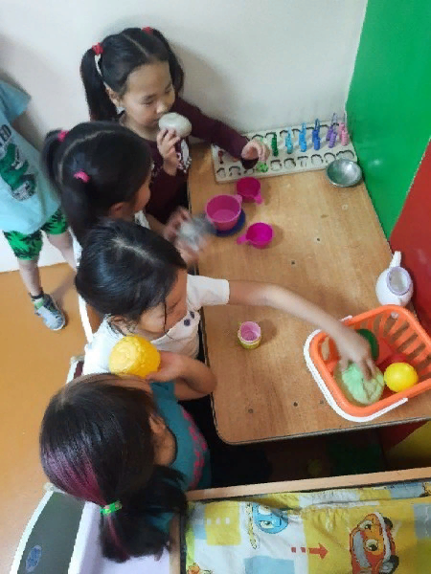
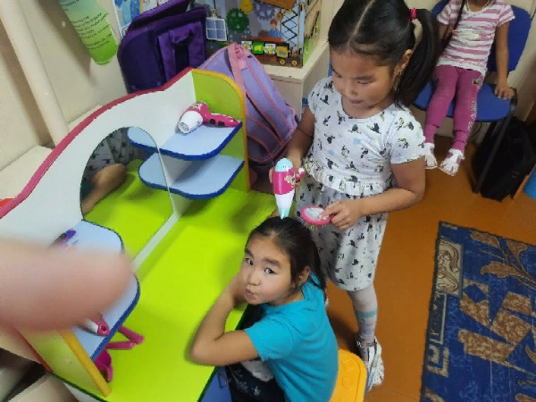
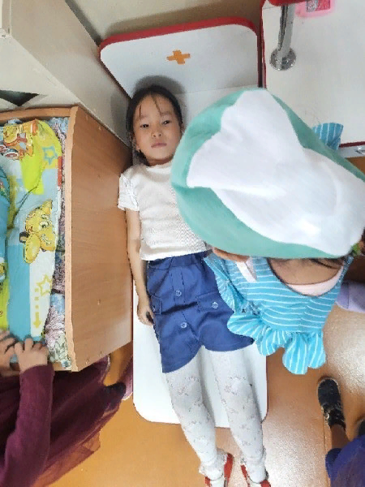
Сюжетно-ролевые игры «Дочки-матери», «Парикмахер», «Врач» Цель сюжетно-ролевой игры в старшей группе детского сада — разностороннее развитие воспитанников в условиях вымышленной ситуации, а также в игре формируются важные личностные качества и развиваются умственные способности.

Slide 22
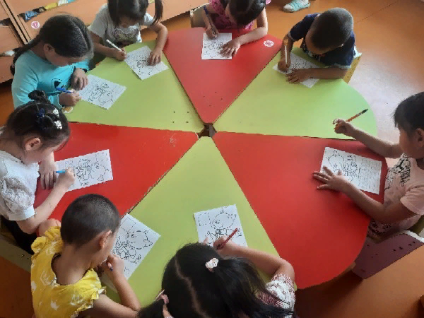
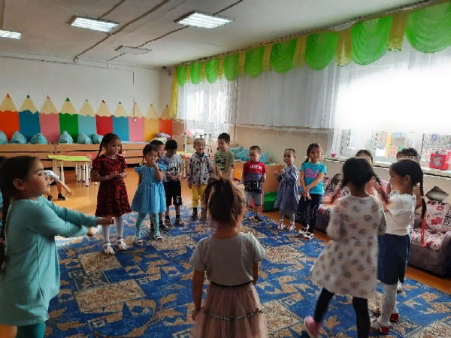
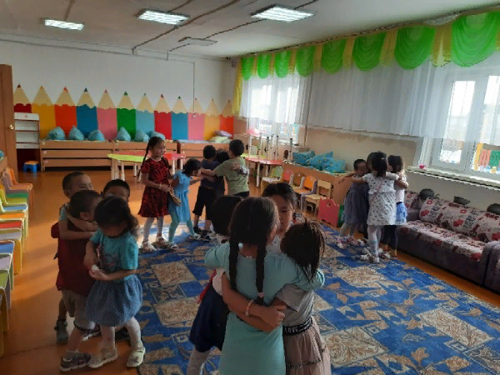
Во время свободной деятельности пишем прописи; подвижные игры, дидактические игры

Slide 23
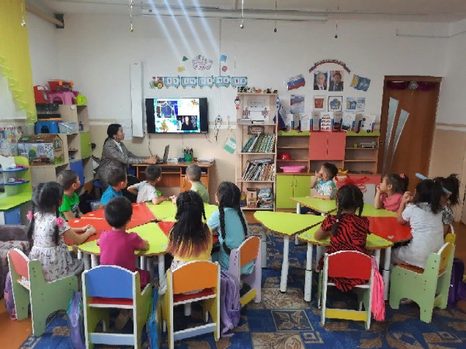
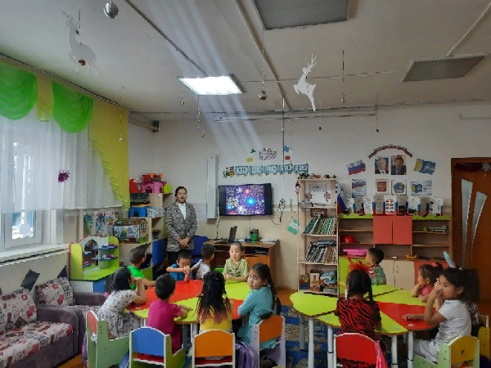
Беседа к празднику Новый год Цель: продолжать знакомить детей с традициями встречи Нового года в России и в других странах мира.

Slide 24
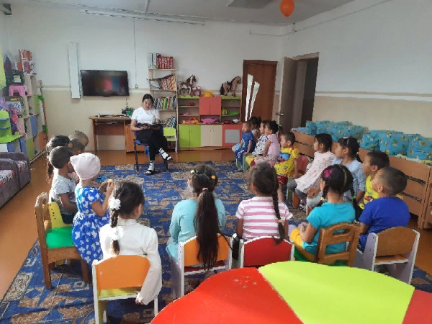
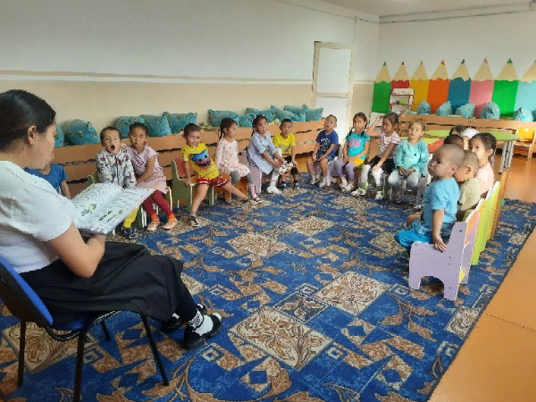
Беседа ко дню «День Тувинского языка»

Slide 25
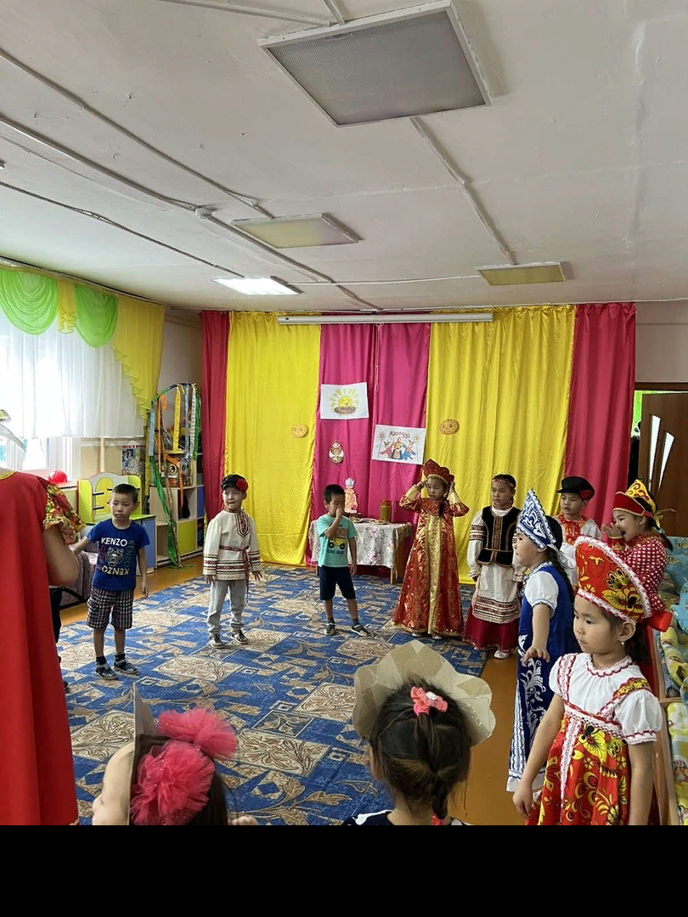
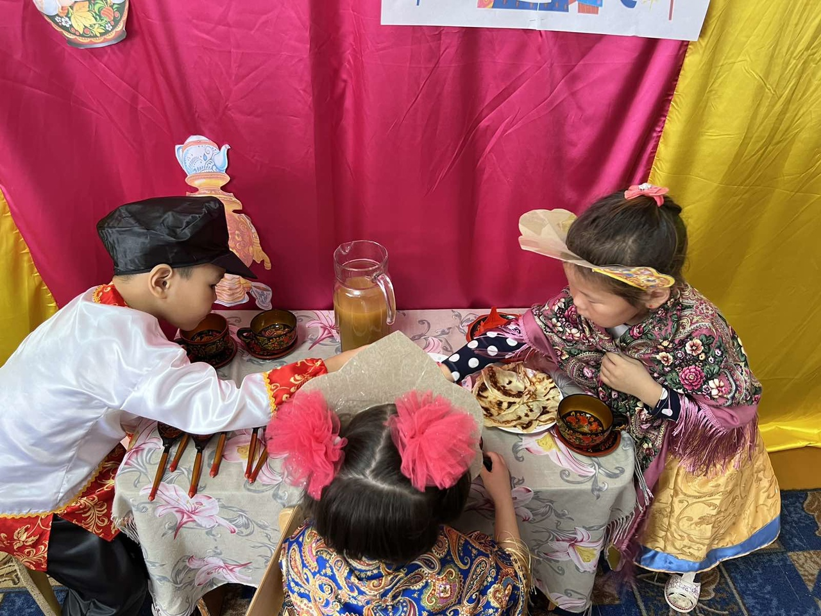
Праздник «Масленица»

Slide 26


«День защитника отечества»

Slide 27

«Тажы- 2023»

Slide 28


«Мини- мисс 2023»

Slide 29


«День защиты детей»

Slide 30

Выпускной подготовительной группы

Slide 31
Дальнейшее направление в работе.
1.Изучение новинок методической литературы.
2.Пополнение предметно – развивающей среды.
3.Продолжить работу в проектной деятельности, познавательно – исследовательской деятельности, развитие речи, познавательной , творческой и театральной деятельности.
4. Продолжить формирование навыков
взаимодействия и общения между сверстниками в группе.
5.Внедрение инновационных форм работы с детьми и родителями

